Slide 1
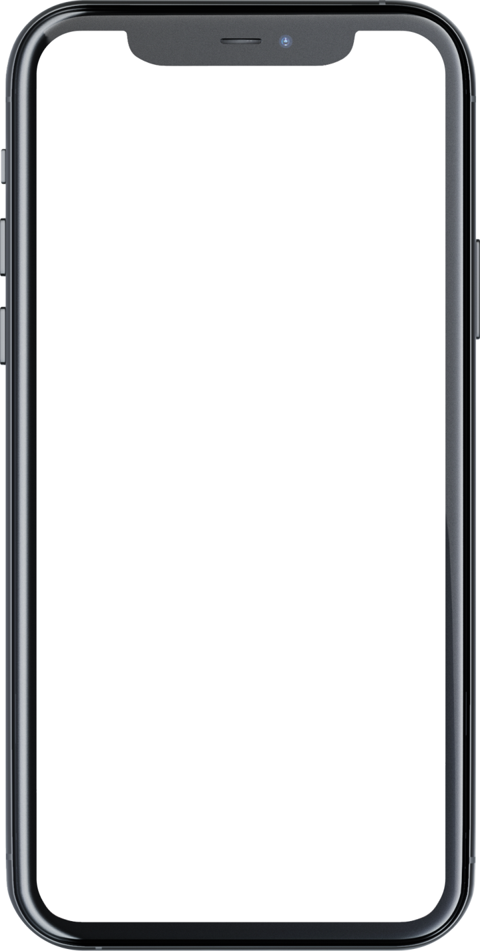
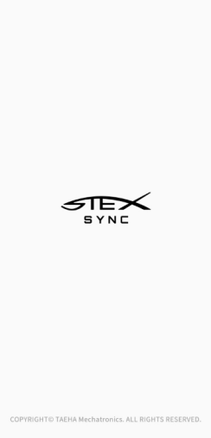
STEX Android App
‘운동 추천’ 기능 생성
App 개선·보완 : 유지·보수
2023.11
연구소 STEX팀

Slide 2
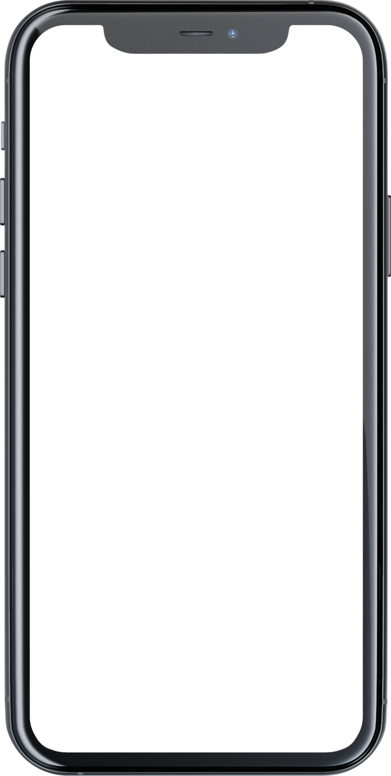
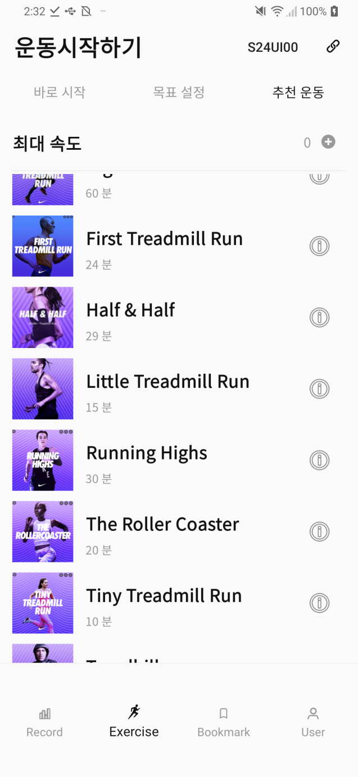


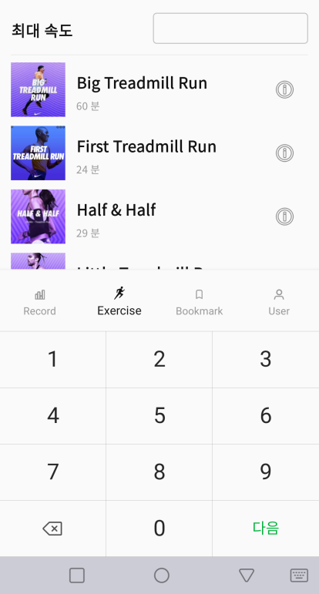

추천 운동 페이지 구성
상단 메뉴 Bar에 추천 운동 추가
최대 속도 미입력 시 Snack Bar 알림
최대 속도(최소 속도)를 강도(Level)로 변경 가능
최대 속도 입력 후
Scroll 가능, 최대 속도 입력 후 선택하면 운동 내용에 대한 페이지 및 시작 버튼 표시

Slide 3
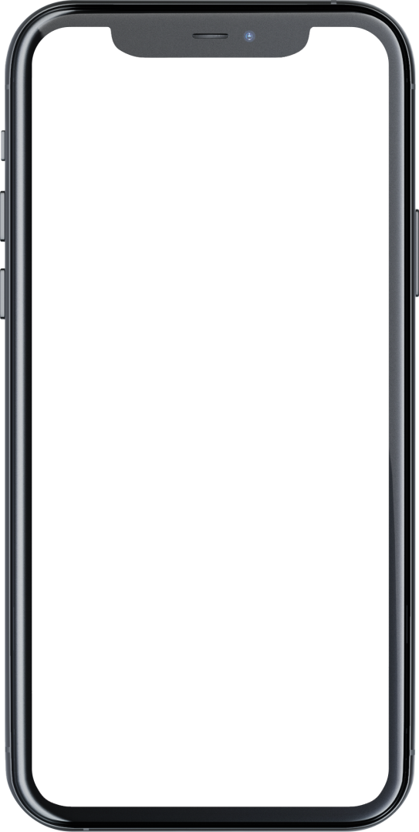
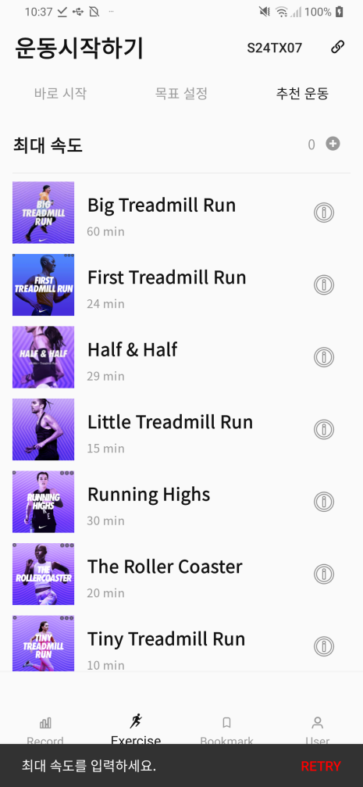
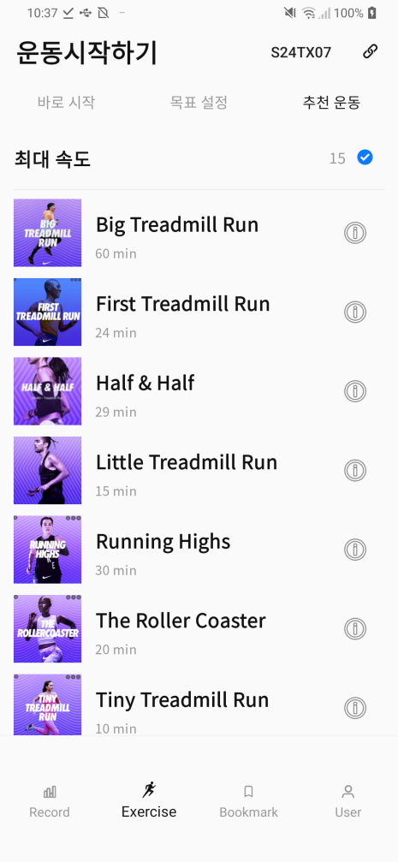
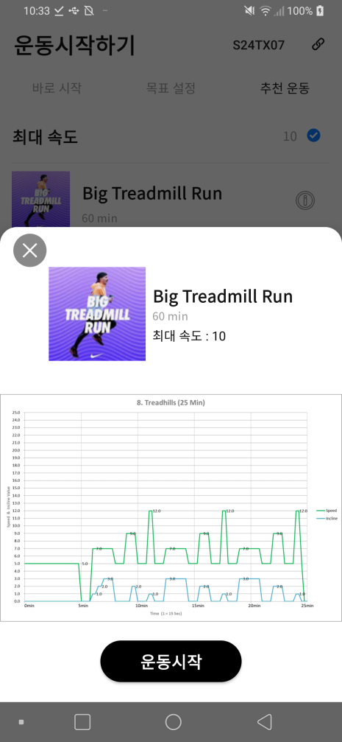
Step 1
Step 2
Step 3
최대 속도를 입력합니다.
입력하지 않았다면 Snack Bar 알림
최대 속도 대신 강도(Level)로 대체 가능
선택한 운동의 진행 방식을
그래프를 통하여 보여줍니다.
운동 시작 버튼을 누르면
운동 화면으로 넘어갑니다.
최대 속도를 입력한 후
원하는 운동을 선택합니다.

Slide 4
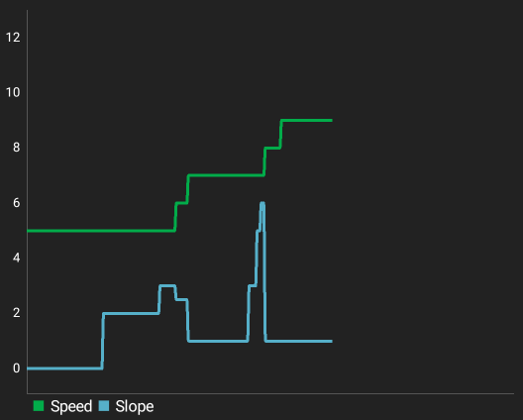
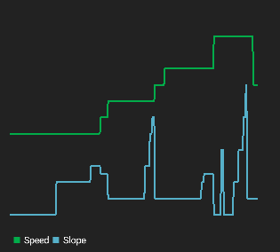
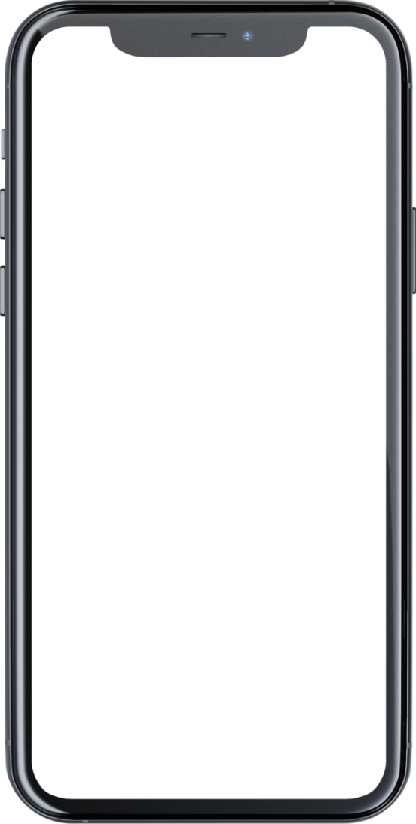
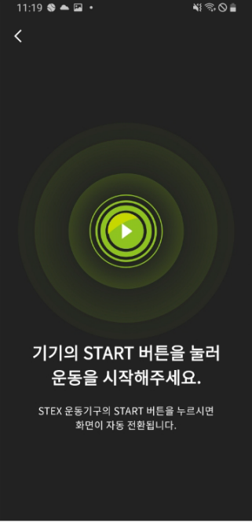
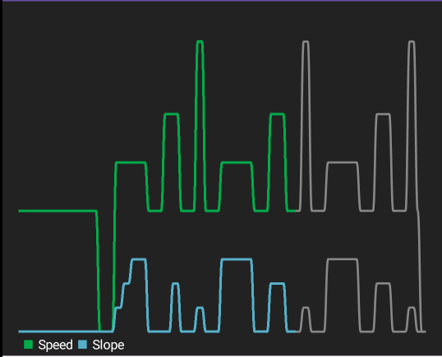
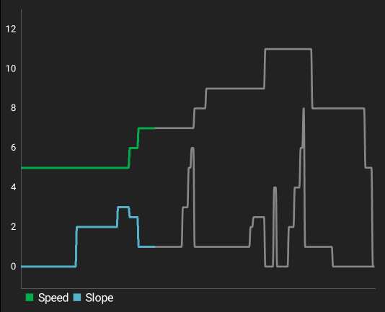
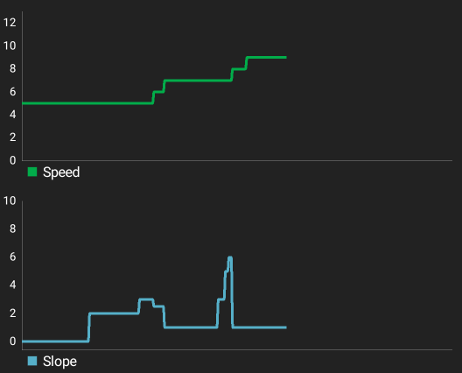
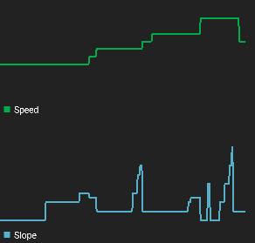
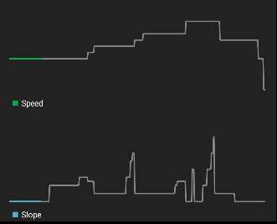
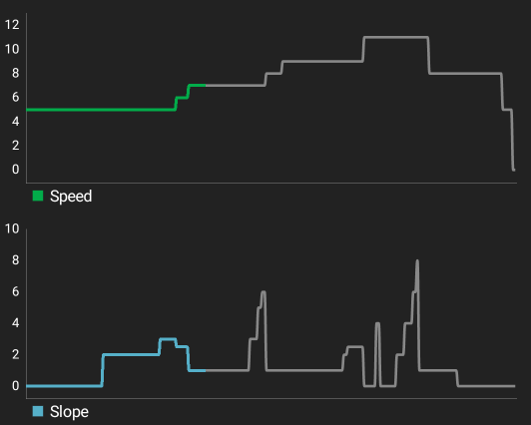
그래프 Type A
그래프 Type B
속도, 경사도 분리 X
그림자 표시 X
속도, 경사도 분리 X
그림자 표시 O
그래프 Type C
그래프 Type D
속도, 경사도 분리 O
그림자 표시 X
속도, 경사도 분리 O
그림자 표시 O

Slide 5
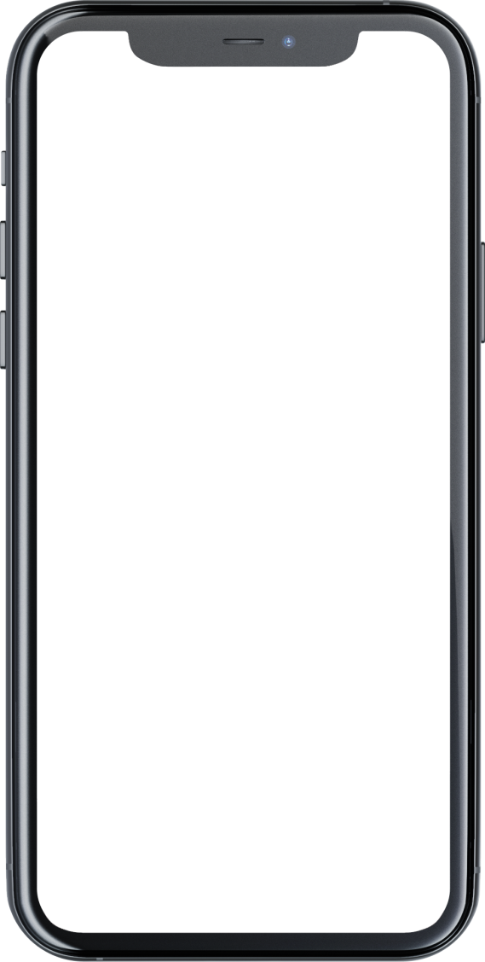
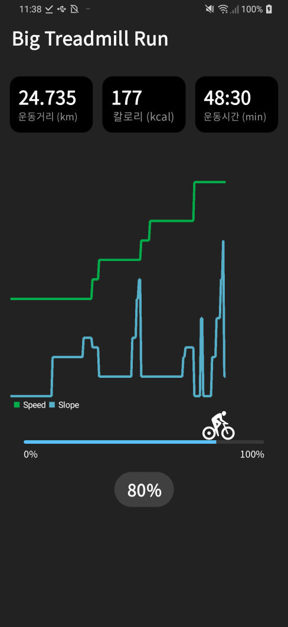
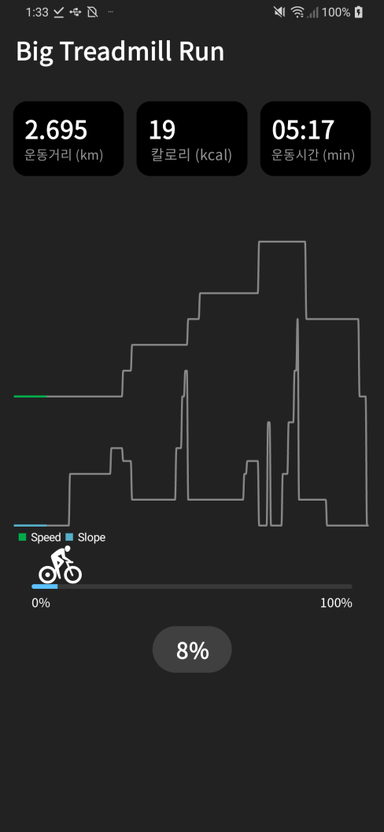
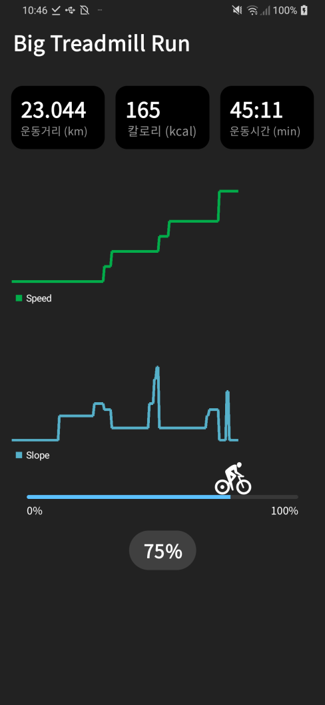
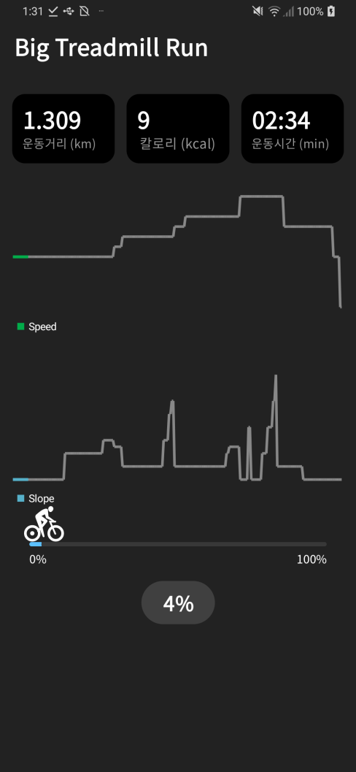
운동 화면
추천 운동 프로그램에 명시 된 시간을 Goal로 설정하여 실행 / 종료
엑셀에 명시된 데이터를 그래프 데이터로 활용
그래프 Type 별 실행 화면

Slide 6
개선점 및 논의 사항
운동 완료 후 페이지 추가 (추천 운동 전용)
추천 운동 관련 기준 값 설정 (최대, 최소 속도, 강도 … )
추천 운동 페이지 및 상세 내용 페이지 디자인
그래프 타입 결정
운동 화면 관련 피드백

